Slide 1
Облачные решения Microsoft. Office Online.

Slide 2
Что такое облачные технологии и для чего они?
Среда для хранения информации
Способ удаленной обработки информации
Они нужны, чтобы
Освободить место на диске компьютера
Иметь возможность доступа к своим файлам из любого места
Организовать совместную работу с файлами
Notes:
Применение облачных сервисов является неотъемлемой составляющей современного дистанционного образования и способствует динамичному переходу к инновациям по внедрению виртуальных дистанционных
образовательных технологий как новых форм сетевых образовательных сред.

Slide 3
Облачные технологии и сервисы
можно разбить на несколько больших категорий:
облачные информационные хранилища;
игровые порталы;
антивирусные платформы;
программные средства на основе веб-интерфейса.
Notes:
Облачные технологии - это технологии обработки данных, в которых компьютерные ресурсы предоставляются Интернет-пользователю как онлайн-сервис.

Slide 4
Windows Live OneDrive
Можно хранить файлы любых форматов, при этом некоторые файлы получают дополнительные преимущества.
Если это документы Office, то, с помощью интегрированного в OneDrive Office Online, их можно редактировать прямо в браузере, а установленный на компьютере Office позволяет сохранять и открывать документы непосредственно в OneDrive.
Фото и видео структурируются по каталогам с возможностью показа в браузере виде слайд-шоу.
Доступ к файлам можно разграничивать для различных категорий пользователей, а сопутствующий сервис Windows Live Mesh позволяет автоматически синхронизировать через OneDrive файлы на одном или нескольких компьютерах.

Slide 5
Это раздел, позволяющий организовать сообщество и сеть общения, выложить фотографии и другую информацию, иметь диск размером в несколько гигабайт. Имеется возможность управлением разрешениями для участников сети по доступу к вашей информации.
Notes:
Вы можете разрешить доступ пользователям к данным, выбрав пункт меню Поделиться.
Предоставлять доступ можно также на уровне одного файла.
Если документ Office хранится в Windows Live OneDrive, то с одной его копией могут работать несколько пользователей. Для предоставления доступа к документу достаточно отправить им нужную ссылку.

Slide 6
С помощью веб-приложений Microsoft Office в службе Windows Live OneDrive можно создавать документы Office прямо в веб-браузере. Такие документы имеют формат Office Open XML. Их можно открывать и редактировать в приложениях Office для настольных компьютеров (Word, Excel, PowerPoint и OneNote), как если бы они изначально были созданы в этих программах.

Slide 7
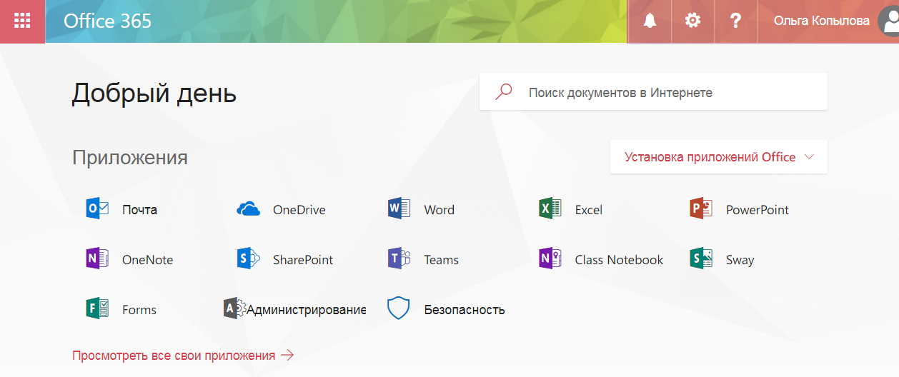
Microsoft Office 365 –
https://www.office.com/?omkt=ru
1) Учетная запись Microsoft
2) Учетная запись Office 365

Slide 8
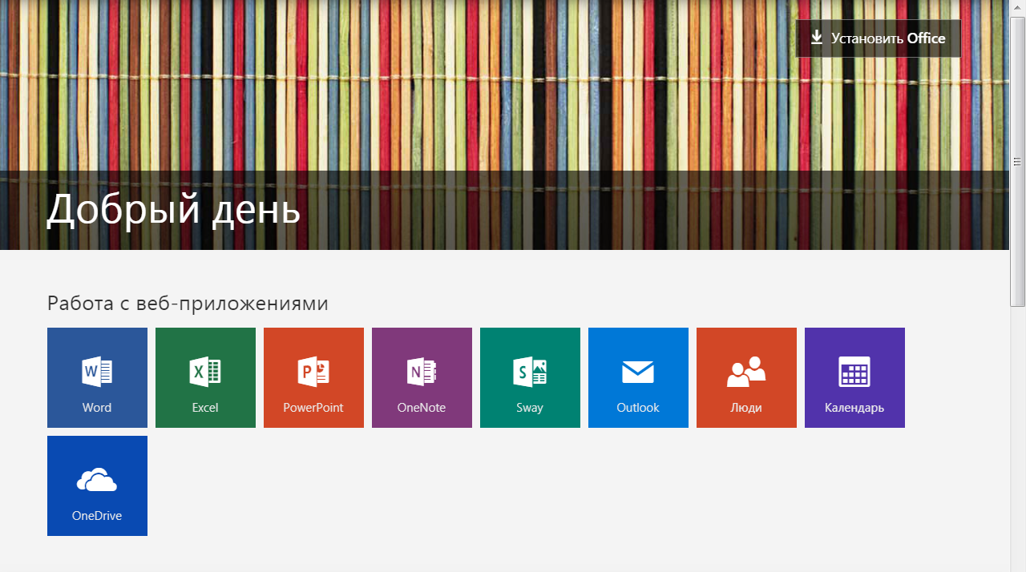

Slide 9
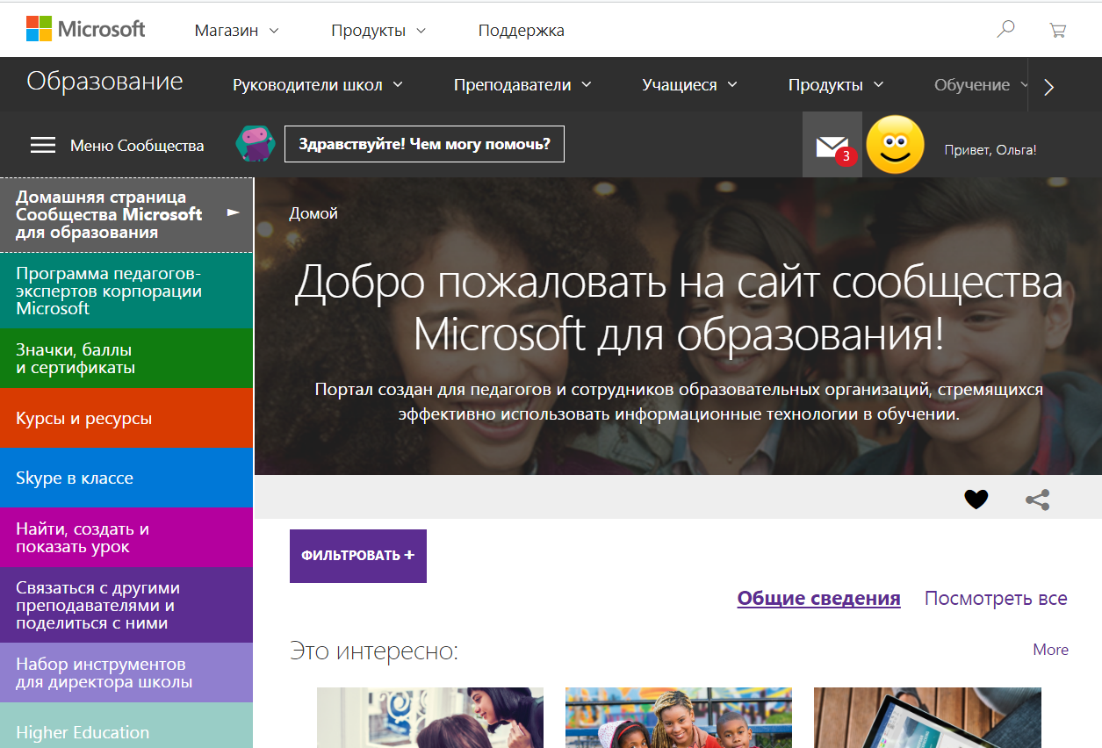
https://education.microsoft.com

Slide 10
Полезные ресурсы
http://www.yaklass.ru – образовательный проект Сколково
https://crosswordlabs.com – онлайн кроссворд
https://www.classroomscreen.com – интерактивная онлайн-доска
https://onlinetestpad.com/ru - бесплатный многофункциональный конструктор
http://didaktor.ru - дидактика, мультимедийные уроки и педагогическая техника
http://www.andreylavrov.com/2017/12/the-best-cloud-technology-2017.html - статья «Лучшие облачные технологии 2017 г.»
http://epic-pen.com/#price-list – рисование на экране монитора

